Slide 1

Red Team vs Blue Team
Sécurisation de l'Infrastructure CyberMed
Réalisé par: Ibrahim,Abdoul,Christine,Alexis et Teddy

Slide 2


CONTEXTE : PME CYBERMED
PÉRIMÈTRE DE SURVEILLANCE
Infrastructure CyberMed
En tant que PME du secteur critique de la santé, le périmètre intègre des services Web et des bases de données sensibles qui stockent des informations médicales.
Services surveillés : Joomla 4, Tomcat 8 & Postgres.
IDS Suricata configuré pour la capture en coupure.
Centralisation des télémétries et logs sur le SIEM ELK.

Slide 3
RED TEAM

Slide 4
Detection des Scans & Reconnaissance
La Red Team a lancé un balayage agressif et exhaustif de l'intégralité des ports TCP (option Nmap -p-).
Tentative de capture de bannières et de détection de l'OS (Noyau Linux 4.15 - 5.19).

Slide 5
Exploitation d'ELK & Audit SSH
La Red Team a constaté et exploité une absence totale d'authentification.
Accès libre à l'interface graphique Kibana (Dev Tools et Overview).

Slide 6
BLUE TEAM

Slide 7




STACK DE DÉFENSE DÉPLOYÉE
ELK Stack
Suricata IDS
Détection d'intrusion réseau en temps réel avec analyse de flux HTTP, DNS et alertes basées sur signatures.
SIEM centralisé pour l'ingestion des logs (Elasticsearch), le filtrage (Logstash) et la visualisation (Kibana).

Slide 8
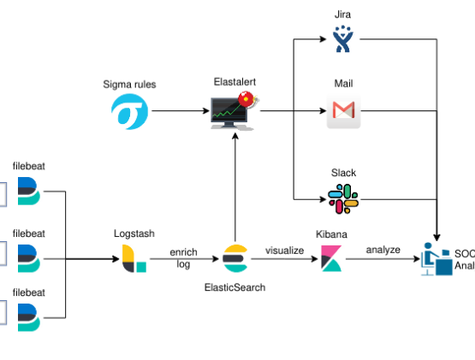
DASHBOARD KIBANA
Visibilité Opérationnelle
Centralisation des alertes Suricata et des logs système pour une corrélation efficace.
•
Heatmap : Origine géographique des scans Nmap.
•
Timeline : Pics d'activité correspondant aux phases d'exploitation Red.
•
Alert Severity : Priorisation des incidents critiques.

Slide 9
Démos

Slide 10





DURCISSEMENT (HARDENING)
Patch Management
Mise à jour immédiate vers Joomla 4.2.8+, Tomcat 9.0.35+ et Postgres 10.3+.
WAF & Segmentation
Principe du Moindre Privilège
Déploiement d'un WAF pour filtrer les requêtes API et isolation des bases de données.
Désactivation du schéma public dans Postgres et restriction des permissions Tomcat.

Slide 11
Conclusion
L'exercice a démontré qu'une visibilité totale (ELK + IDS) est indispensable. Bien que le Red Team ait réussi certaines intrusions, la rapidité de détection a permis de limiter l'impact sur les données CyberMed.

Slide 12
Questions ?

